Slide 1
01
Introducción

Slide 2
Declaración de exención de responsabilidades
Plataforma de la OMS de aprendizaje de seguridad sanitaria: Materiales didácticos
Estos materiales didácticos de la OMS son © Organización Mundial de la Salud (OMS) 2022. Reservados todos los derechos.
El uso de estos materiales está sujeto a las condiciones de uso de los materiales didácticos de la plataforma de aprendizaje de seguridad sanitaria de la OMS que usted aceptó al descargarlos y que pueden consultarse [en inglés] en la plataforma de aprendizaje de seguridad sanitaria en: https://extranet.who.int/hslp.
Si usted adapta, modifica, traduce o cambia de cualquier otra manera el contenido de estos materiales, no debe dar a entender que la OMS respalda en modo alguno esas modificaciones ni puede usar el nombre o el logo de la OMS en dichos materiales modificados.
Además, sírvase informar a la OMS de cualquier modificación de estos materiales que usted utilice públicamente, para fines de registro y desarrollo continuo, enviando un mensaje de correo electrónico a ihrhrt@who.int.

Slide 3
Taller de capacitación sobre pruebas diagnósticas rápidas de antígenos del SARS-CoV-2, descripción general (1)
La capacitación sobre pruebas diagnósticas rápidas (PDR) de antígenos del SARS-CoV-2 consta de un taller de capacitación de instructores y otro de capacitación de usuarios.
Capacitación de instructores
El objetivo de este taller es formar a los instructores sobre los componentes teórico y práctico de la realización de las PDR de antígenos del SARS-CoV-2 y proporcionarles las competencias y los recursos necesarios para capacitar a los usuarios respecto a la forma de llevar a cabo de modo seguro las PDR de antígenos del SARS-CoV-2 en los centros clínicos.
Capacitación de usuarios
El objetivo de este taller es formar a los usuarios sobre los componentes teórico y práctico de la realización de las PDR de antígenos del SARS-CoV-2.
La capacitación de instructores y la capacitación de usuarios concluyen con una evaluación de las competencias y el reconocimiento de los instructores y usuarios que hayan finalizado con éxito la capacitación.

Slide 4
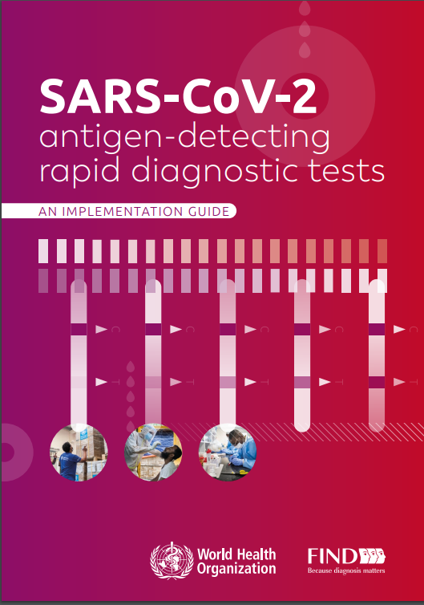
Taller de capacitación sobre pruebas diagnósticas rápidas de antígenos del SARS-CoV-2, descripción general (2)
Estos talleres han sido diseñados para instructores y usuarios de las PDR de antígenos del SARS-CoV-2 y no pretenden abordar la puesta en práctica de las pruebas PDR en toda la red diagnóstica.
Esos aspectos se tratan en la guía de implantación de las PDR-Ag del SARS-CoV-2 y en un curso disponible en OpenWHO (ambos en inglés).
Así pues, estas sesiones de capacitación no incluirán las actividades que se llevan a cabo a nivel central o de supervisión (por ejemplo, elaboración de directrices, planificación, cadena de suministros, etcétera).
Estas actividades se abordarán en materiales posteriores.

Slide 5
Objetivos de aprendizaje
Al final de este taller, usted podrá:
instruir a instructores sobre el papel de las pruebas de antígenos en la respuesta frente a la COVID-19;
instruir a instructores sobre la importancia de garantizar la realización de pruebas de calidad y sobre cómo reducir al mínimo los errores;
instruir a instructores sobre la forma de obtener las muestras y analizar los datos de las pruebas habituales de manera de poder supervisar el desempeño;
instruir a instructores sobre la forma de capacitar a los usuarios finales para que obtengan las muestras de modo seguro, realicen las PDR de antígenos del SARS-CoV-2, interpreten los resultados y comprendan las consecuencias que tienen para el manejo de los pacientes.

Slide 6
Objetivos de aprendizaje
Al final de este taller, usted podrá:
comprender el papel de las pruebas de antígenos en la respuesta frente a la COVID-19
conocer la importancia de garantizar la realización de pruebas de calidad y saber cómo reducir al mínimo los errores
conocer la forma de obtener las muestras y analizar los datos ordinarios de las pruebas para supervisar la ejecución de estas
obtener las muestras de modo seguro, realizar las PDR de antígenos del SARS-CoV-2, interpretar los resultados y comprender las consecuencias que tienen para el manejo de los pacientes.

Slide 7
Descripción general de los módulos – Taller de capacitación de instructores
01 − Introducción
02 − Descripción general de las pruebas del SARS-CoV-2
03 − Estrategias de uso de las pruebas del SARS-CoV-2
04 − Evaluación de la calidad en el uso de las PDR
05 − Seguridad de las pruebas del SARS-CoV-2
06 − Obtención de muestras
07 − Preparación para la prueba
08 − Realización de las PDR de antígenos del SARS-CoV-2
09 − Uso de los datos de la PDR del SARS-CoV-2
10 − Garantía de resultados de calidad
11 − Capacitación de usuarios finales
S1 − Uso de las PDR-Ag del SARS-CoV-2 para el autodiagnóstico de COVID-19

Slide 8
Descripción general de los módulos – Taller de capacitación de usuarios
01 − Introducción
02 − Descripción general de las pruebas del SARS-CoV-2
03 − Estrategias de uso de las pruebas del SARS-CoV-2
04 − Evaluación de la calidad en el uso de las PDR
05 − Seguridad de las pruebas del SARS-CoV-2
06 − Obtención de muestras
07 − Preparación para la prueba
08 − Realización de las PDR de antígenos del SARS-CoV-2
09 − Uso de los datos de la PDR del SARS-CoV-2
10 − Garantía de la caldiad de los resultado
S1 − Uso de las PDR-Ag del SARS-CoV-2 para el autodiagnóstico de COVID-19

Slide 9
Cómo se realizará el aprendizaje
Presentaciones (presenciales o en línea).
Ejercicios en papel.
Ejercicios prácticos.
Rondas de preguntas y debates.
Evaluaciones de las competencias.

Slide 10
Evaluación de las competencias
La finalización con éxito de la capacitación tanto para los instructores como para los usuarios requiere que estos:
obtengan una puntuación mínima del 80% en las pruebas prácticas, en las que los instructores y los participantes tendrán que obtener una muestra nasofaríngea y realizar dos PDR de antígenos del SARS-CoV-2 en muestras enmascaradas mientras son observados por un instructor;
obtengan una puntuación mínima del 80% en la prueba teórica escrita, en la cual los instructores y los participantes tendrán que responder a cinco preguntas de opción múltiple sobre el contenido presentado en el taller;
obtengan una puntuación mínima del 80% en la prueba de lectura práctica de resultados, en la cual los instructores y los participantes tendrán que interpretar correctamente diferentes resultados de PDR de antígenos del SARS-CoV-2 que se les presentarán mediante fotografías.

Slide 11
Presentaciones
En el conjunto de todo el grupo o en los grupos de trabajo pequeños, preséntese a los demás y diga:
su nombre,
su cargo,
su organización,
sus expectativas respecto al taller.

Slide 12
¿Alguna pregunta?

